Slide 1
Cachet
Développé par Colin Stefani & Simão Romano Schindler
Dans le cadre de l’unité « Développement d’applications internet »
https://github.com/SchindlerSimao/cachet
Notes:
Notre projet cachet est un outil cryptographique utilisable en ligne de commande.

Slide 2
Table des matières
Choix du projet,
Fonctionnalités,
Structure du projet,
Détails d’implémentation,
Suite / idées d’améliorations,
Démo et questions.
Notes:
Nous commencerons par évoquer les raisons de ce choix de sujet.
Ensuite, nous expliquerons rapidement chacune des fonctionnalités de cachet.
Nous évoquerons certains détails d’implémentations, et terminerons par une démo.

Slide 3
Fonctionnalités
Génération de clés Ed25519
Signature de fichiers
Validation de signature
Notes:
Une première commande, keygen, permet la génération d’une paire de clés ed25519. Par défaut, il ne génère que la clé privée dans un fichier private_key.pem par défaut. On peut néanmoins générer également la clé publique en utilisant l’option, et en spécifiant le nom du fichier à générer. Si nécessaire on peut aussi spécifier un autre nom de fichier pour la clé privée.
La seconde commande sign permet de signer un fichier. On doit lui passer le chemin vers le fichier d’entrée à signer, le chemin vers le fichier de sortie qui contiendra la signature, ainsi que le chemin vers la clé privée qui servira à signer le fichier.
Enfin la commande verify permet de valider une signature. Il faut lui passer le chemin vers le fichier d’entrée, le chemin vers le fichier contenant la signature en base64, et le chemin vers une clé publique.

Slide 4

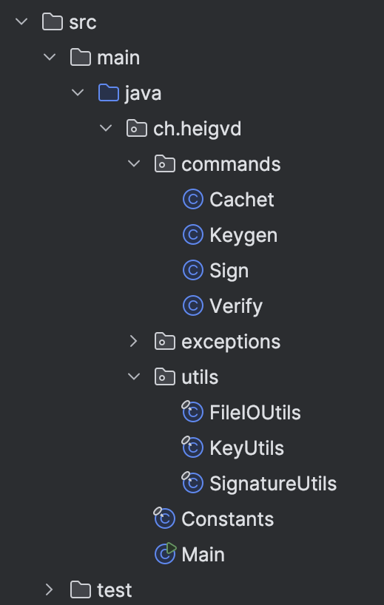
Structure du projet
Notes:
La structure du projet est assez simple, un package de fonctions utilitaires qui regroupent toute la logique de lecture/écriture dans des fichiers, et de génération de clés et signatures. Un second package pour les exceptions, et un dernier pour les commandes.

Slide 5

Détails d’implémentation
Courbe elliptique ED25519,
Clé privée PKCS#8,
Clé publique SPKI,
Signature Base64,
java.security pour éviter les dépendances externes.

Slide 6
Suite / idées d’améliorations
Signer des répertoires de fichiers,
Capacité de keygen à dériver une clé publique.
Notes:
La durée limitée du projet, ainsi qu’une analyse incomplète ont mené notre projet à certains défauts.
Avec plus de temps, nous essaierons d’améliorer et compléter cachet.
D’abord, cachet pourrait supporter la signature de répertoires de fichiers. Nous aurions pu créer une 4e commande batch, utilisant Apache Commons Compress pour compresser le dossier puis signant comme elle le ferait pour un fichier avec sign.
Keygen aurait pu permettre la dérivation d’une clé publique à partir d’une clé privée. Nous avions prévu cette fonctionnalité et essayé de l’implémenter, malheureusement nous avions déjà beaucoup avancé dans le projet et pas réalisé plus tôt que pour cela, il aurait fallu utiliser une bibliothèque externe comme BouncyCastle. Nous avons donc décidé de restreindre pour l’instant les fonctionnalités de keygen afin de limiter les dépendances externes comme déjà évoqué.

